Slide 1


Slide 2
Region 5
Heimatbezogenes „Leuchtturm-Projekt“
Peter Ochs (RC Bad Vilbel)

Slide 3
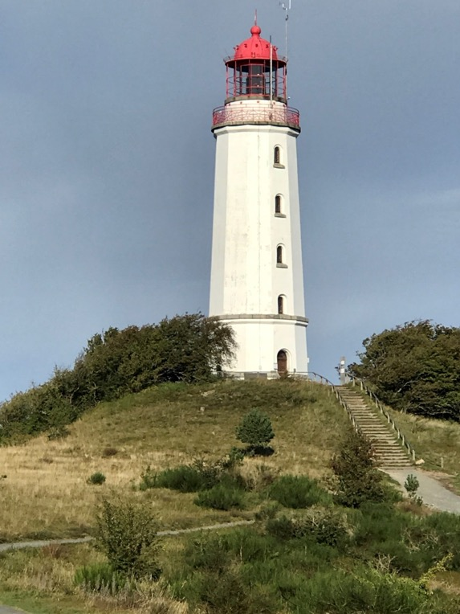
Heimatbezogenes
„Leuchtturm-Projekt“
Rotary Club Bad Vilbel
Notes:
Guten Tag,
Dieses Projekt haben wir in 2019 im RC Bad Orb aus der Taufe gehoben.
Unser heutiges Ziel ist es, Menschen zu erreichen, die bereit sind uns mit
Ihrem Netzwerk
Und /oder durch einen „Hands On“ Beitrag
Und /oder durch eine finanzielle Zuwendung
zu unterstützen

Slide 4
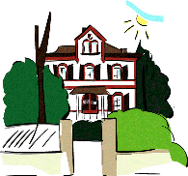
Musik-Unterricht für Förderschüler –
nach Noten, nicht mit Noten
Notes:
Guten Tag,
Dieses Projekt haben wir in 2019 im RC Bad Orb aus der Taufe gehoben.
Unser heutiges Ziel ist es, Menschen zu erreichen, die bereit sind uns mit
Ihrem Netzwerk
Und /oder durch einen „Hands On“ Beitrag
Und /oder durch eine finanzielle Zuwendung
zu unterstützen

Slide 5
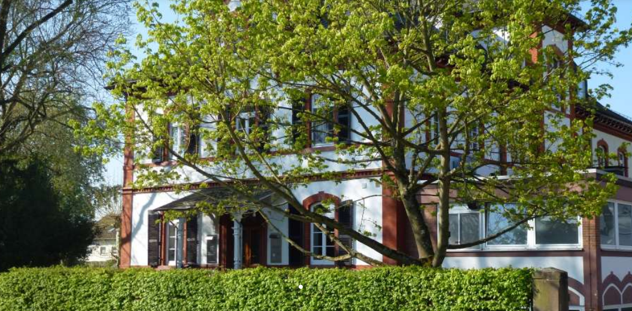
Gemeinschaftsprojekt der
Förderschule Kinderheimat Reinhardshof in Frankfurt Nieder-Erlenbach
und der
Musikschule Bad Vilbel
mit Unterstützung des RC Bad Vilbel
Notes:
Guten Tag,
Dieses Projekt haben wir in 2019 im RC Bad Orb aus der Taufe gehoben.
Unser heutiges Ziel ist es, Menschen zu erreichen, die bereit sind uns mit
Ihrem Netzwerk
Und /oder durch einen „Hands On“ Beitrag
Und /oder durch eine finanzielle Zuwendung
zu unterstützen

Slide 6
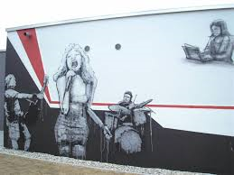
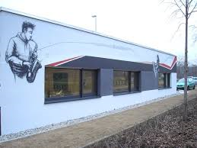
Musikunterricht der Schulband – in der
„Rockademy“!
Notes:
Guten Tag,
Dieses Projekt haben wir in 2019 im RC Bad Orb aus der Taufe gehoben.
Unser heutiges Ziel ist es, Menschen zu erreichen, die bereit sind uns mit
Ihrem Netzwerk
Und /oder durch einen „Hands On“ Beitrag
Und /oder durch eine finanzielle Zuwendung
zu unterstützen

Slide 7
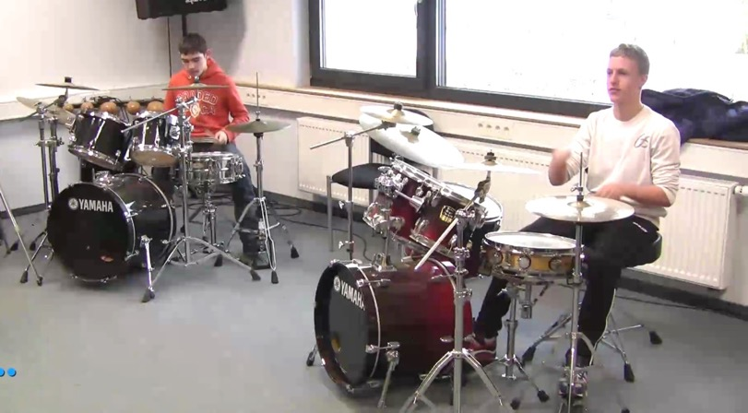
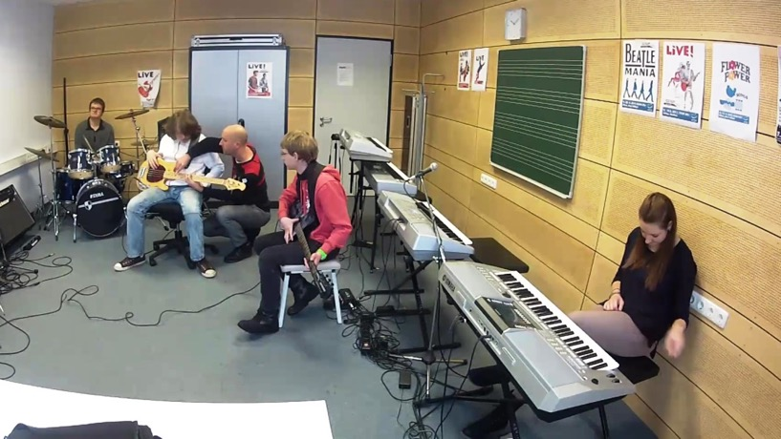
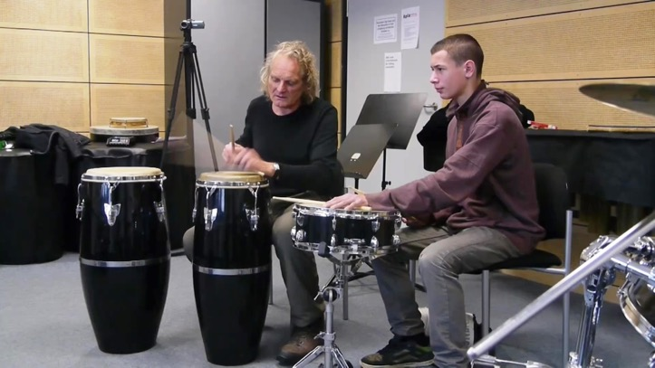

Slide 8
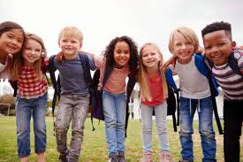
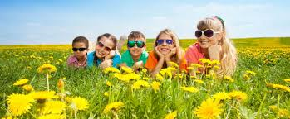
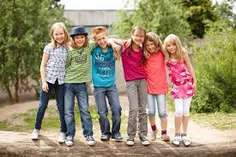
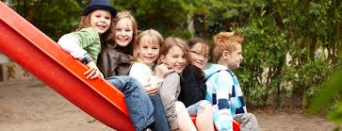
Kinder mit Störungen der neuronalen und mentalen Entwicklung
Autismus
ADHS (Aufmerksamkeits-Defizit-Hyperaktivitäts-Störung)
Bindungsstörungen
Sozialen Defiziten

Slide 9
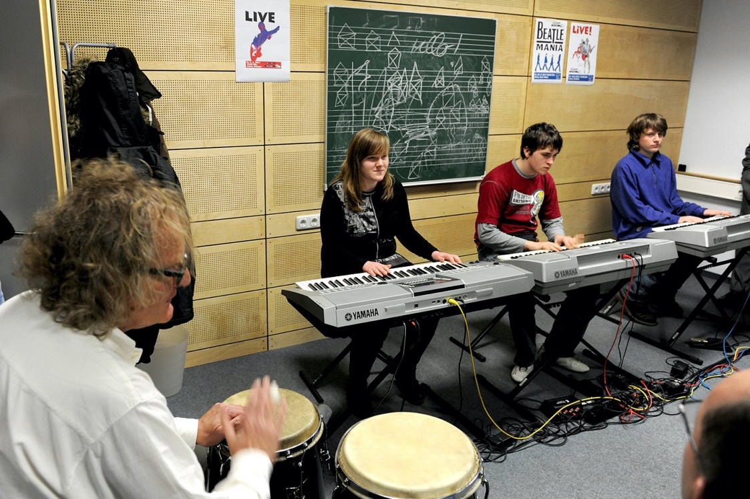
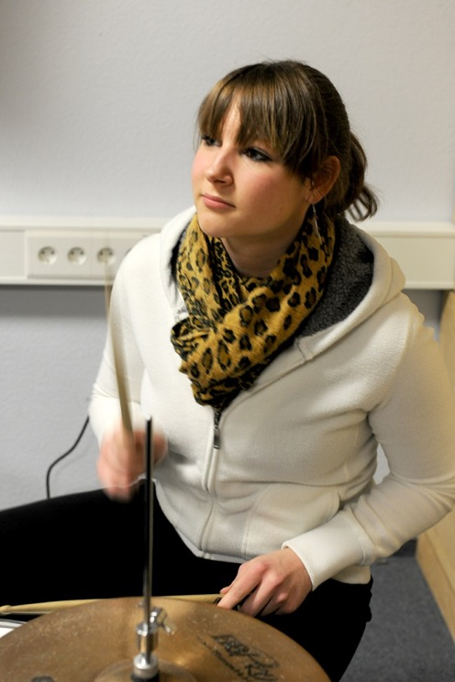

Slide 10
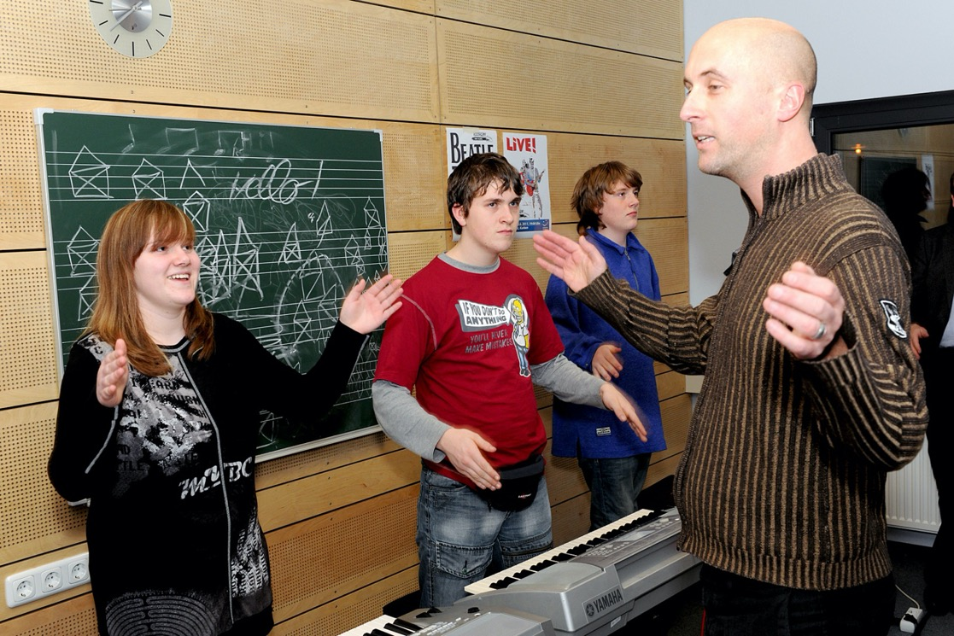

Slide 11
Studie des Verbandes für Sonderschulpädagogik e.V. 2010:

Slide 12
Bundesweite Bertelsmann-Studie 3/2020
„Musikunterricht in der Grundschule – Situation und Perspektive“:

Slide 13
Förderung von
Konzentration
Selbstbewusstsein
Persönlichkeitsentwicklung
Sozialverhalten

Slide 14
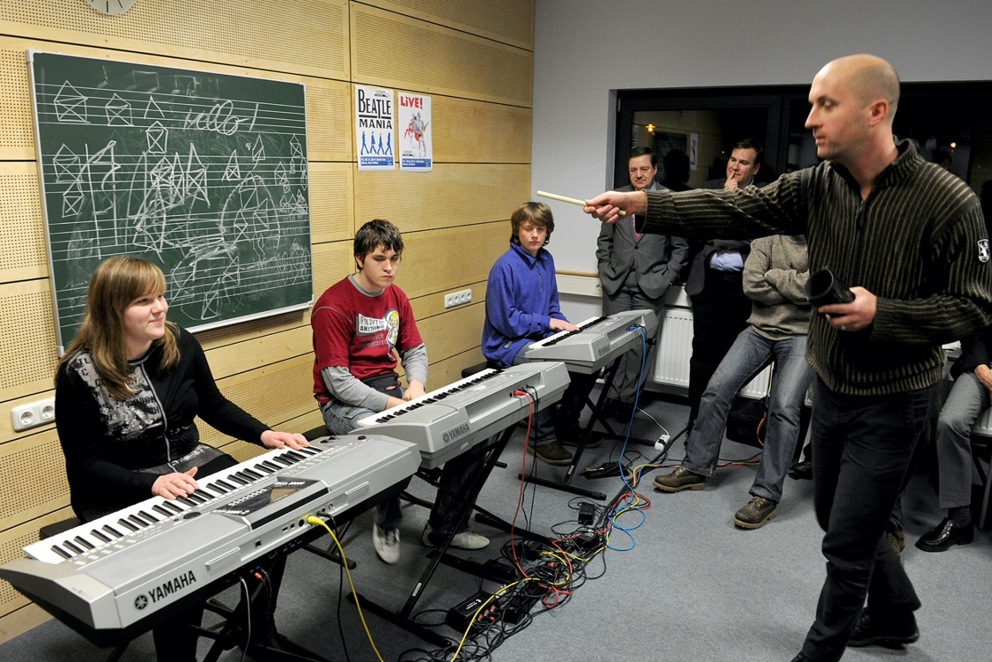

Slide 15
Emotionale/Soziale Entwicklung
Teamgeist
Zusammenhalt
Erfolgserlebnis

Slide 16
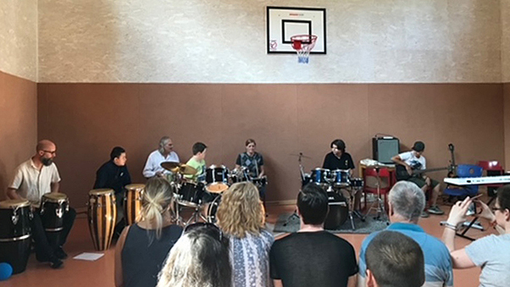
Öffentliche Auftritte beim Schulfest

Slide 17
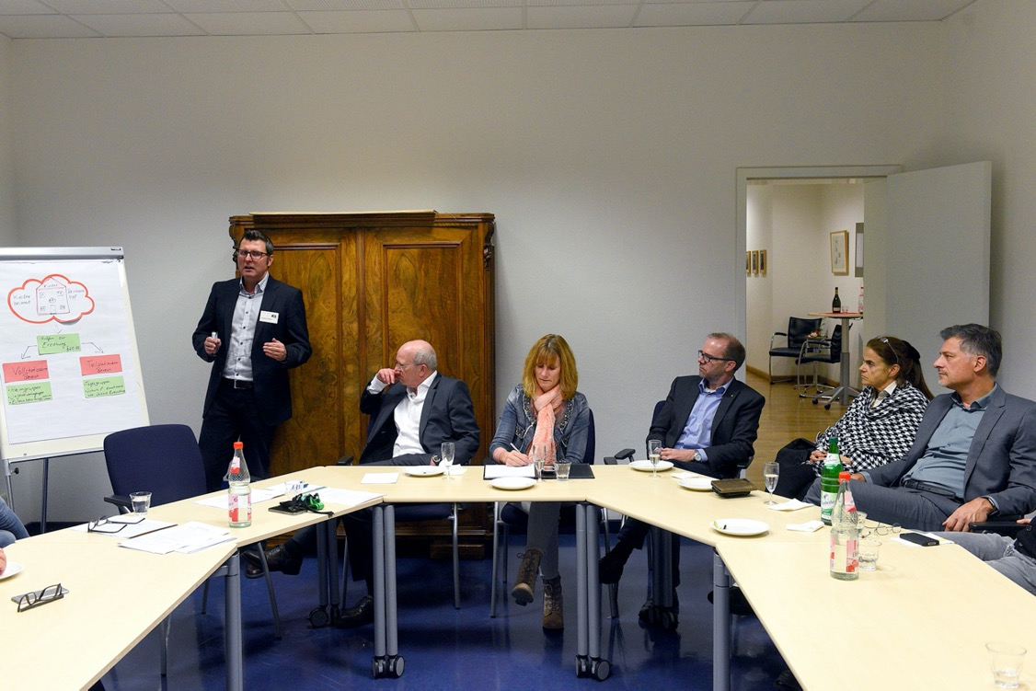
Der RC Bad Vilbel lässt sich das Erziehungskonzept erklären
Theorie …

Slide 18
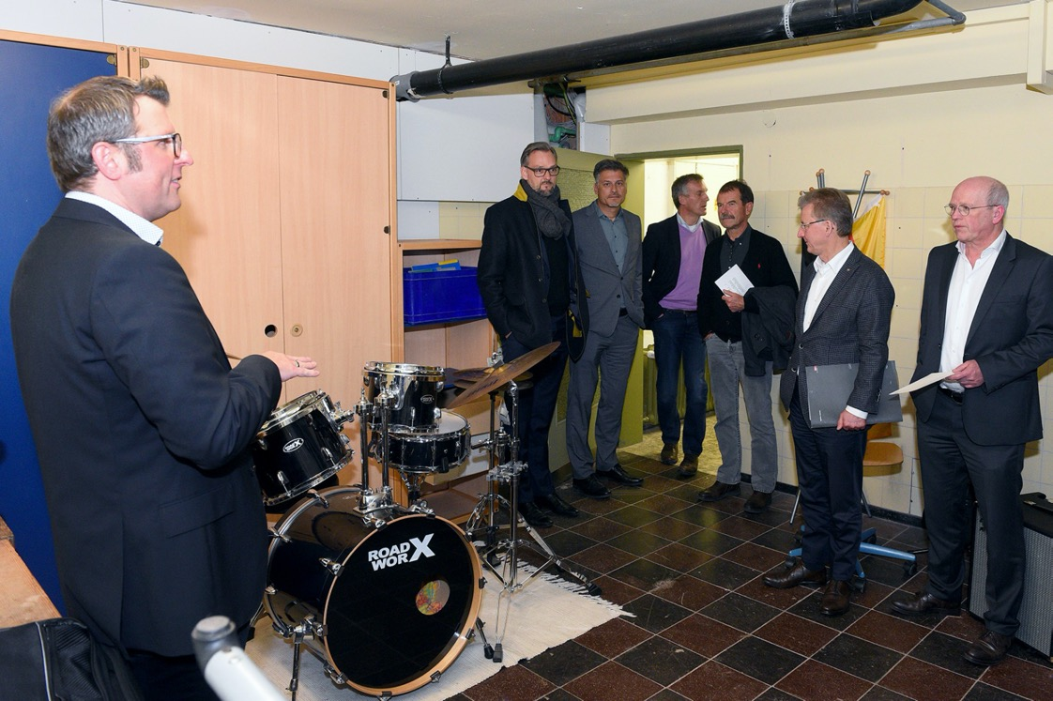
… und Praxis

Slide 19
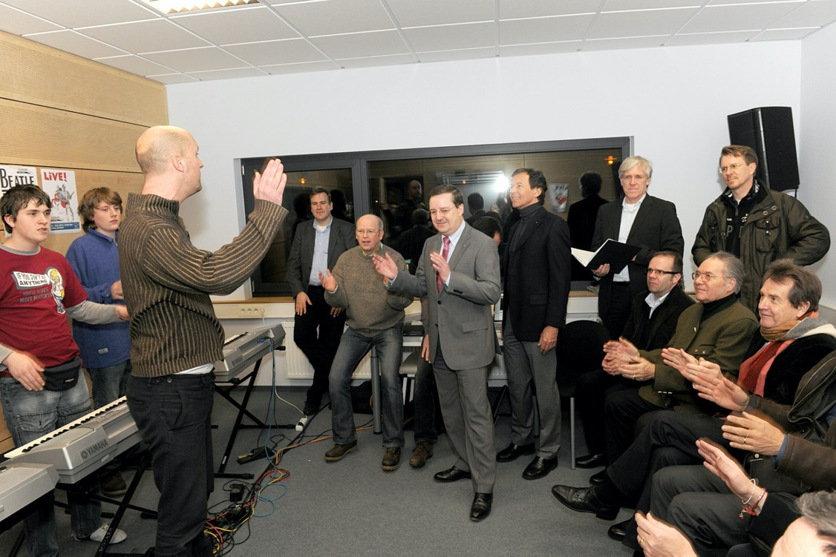
… und selbst aktiv!

Slide 20
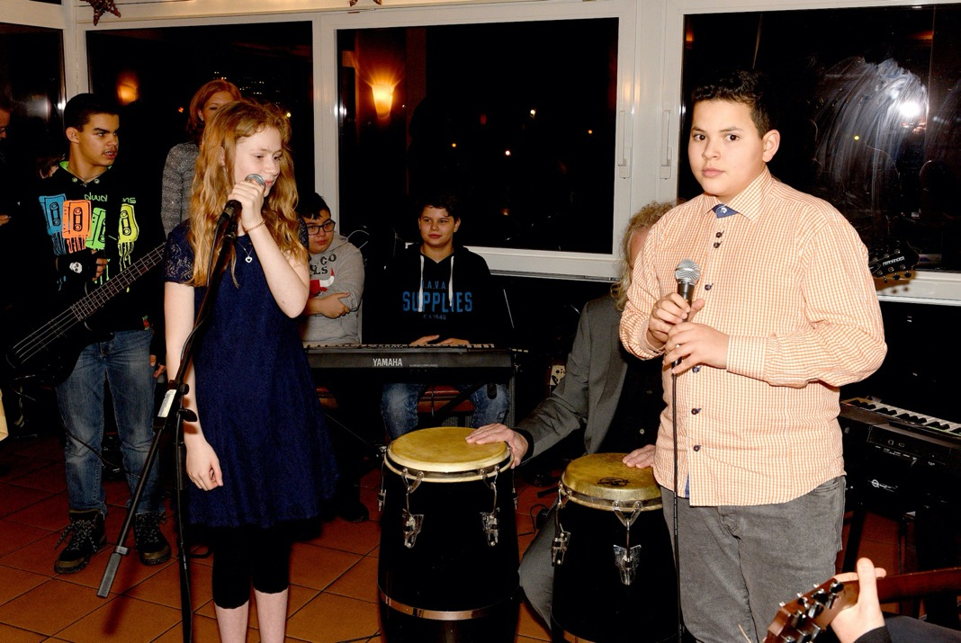
Konzert der Schulband bei der Weihnachtsfeier des RC Bad Vilbel 2017 ….

Slide 21
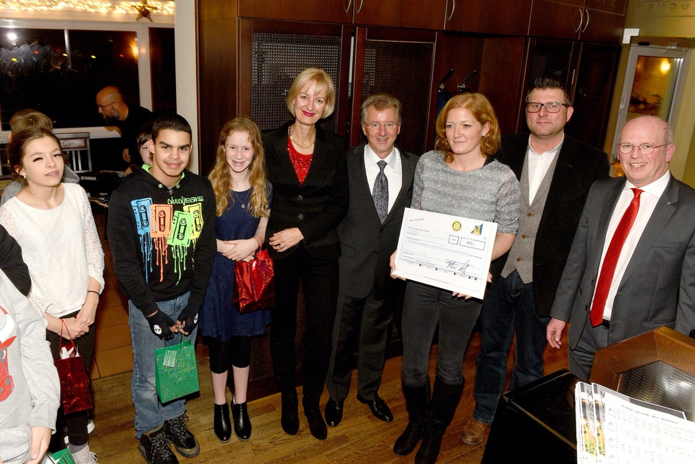
… und unser Dankeschön an die Künstler!

Slide 22
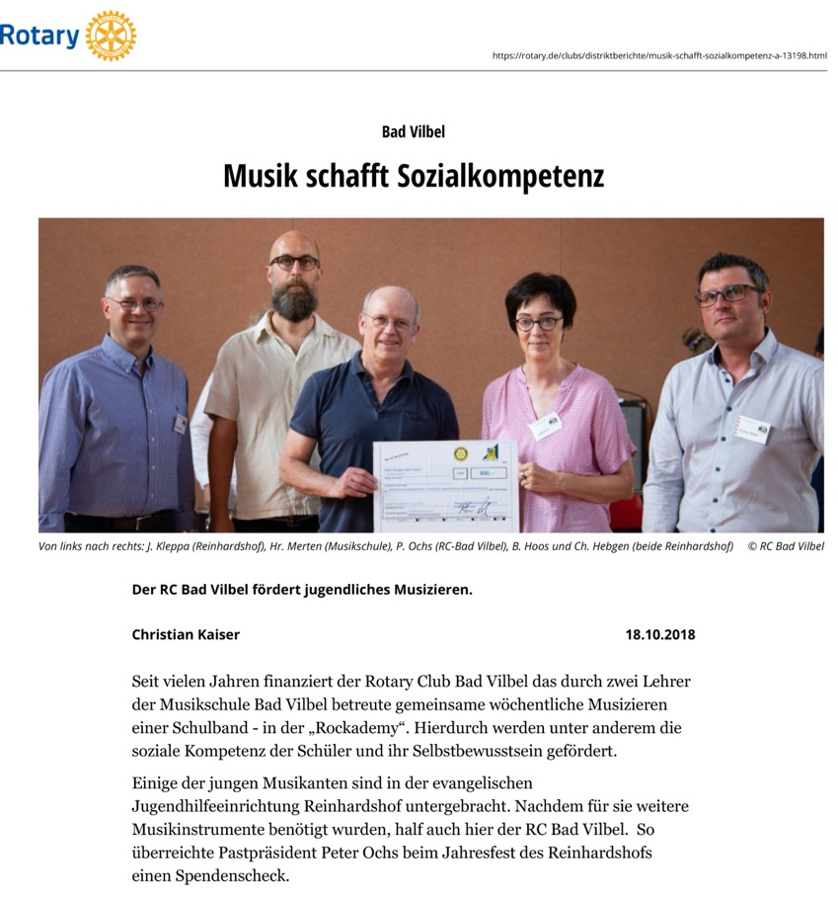
Unser nachhaltiges Erfolgserlebnis und die Bestätigung unseres Engagements!
Beispielhaftes Bildungs-Projekt:
Praxisorientiertes Förderprogramm
Verdeutlichung des Defizits gegenüber der Politik
Bildungsprojekt, wo der Bedarf am größten ist
Ansprechpartner: Dr. Leonhard Fricke und Peter Ochs , RC Bad Vilbel

